Slide 1
УРОК ДОБРОТЫ В 3Б КЛАССЕ

Slide 2
Цель:
- Формирование у детей представления о добре, доброте, о хороших, добрых поступках;
- расширение знаний о роли доброты в жизни каждого человека;
Задачи:
- учить детей нравственным понятиям: доброта, вежливость;
- воспитывать взаимоуважение, вежливое обращение к окружающим;
- развивать творческие возможности детей.

Slide 4
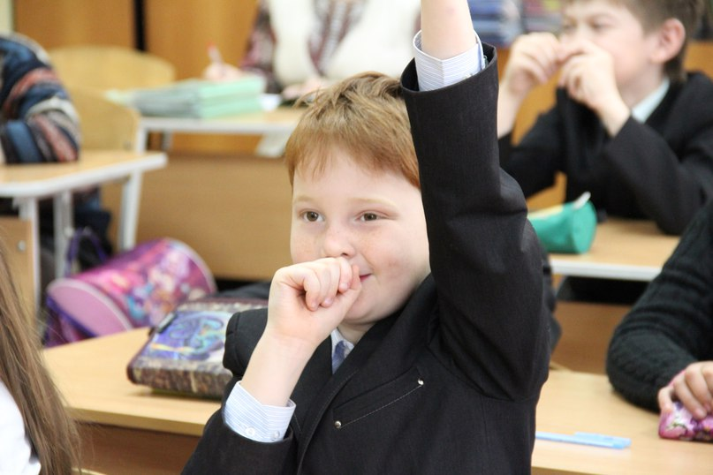

Slide 5
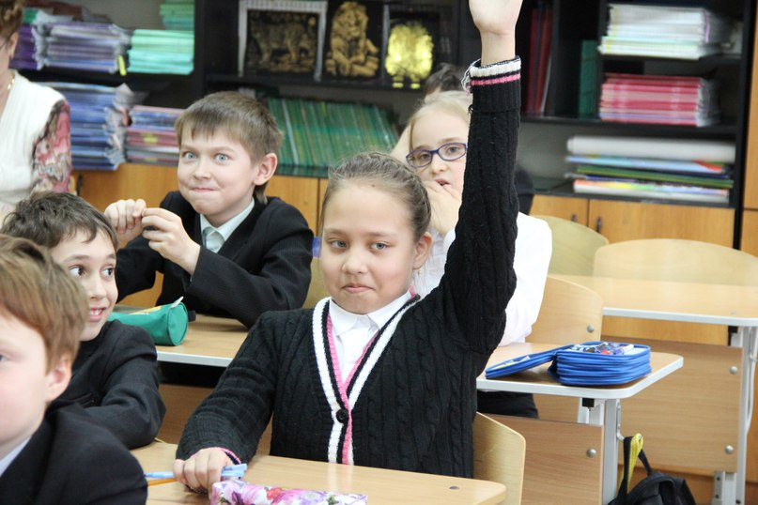

Slide 6
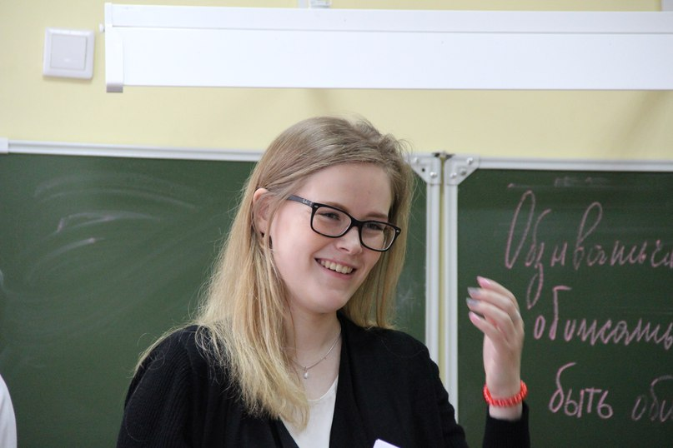

Slide 7
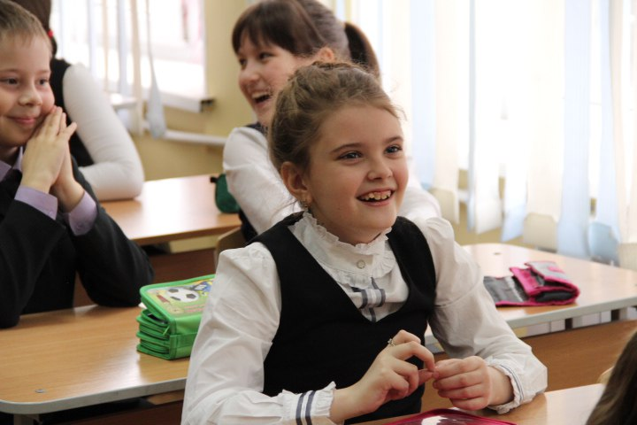

Slide 8
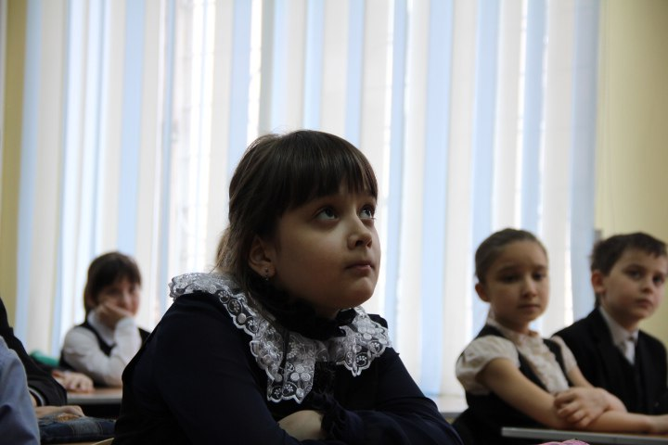

Slide 9
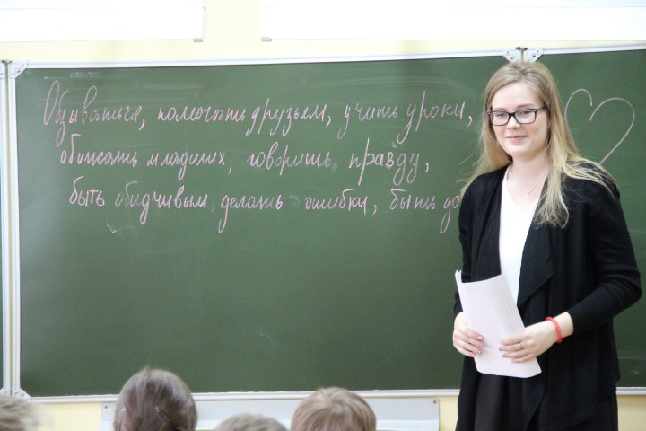

Slide 10
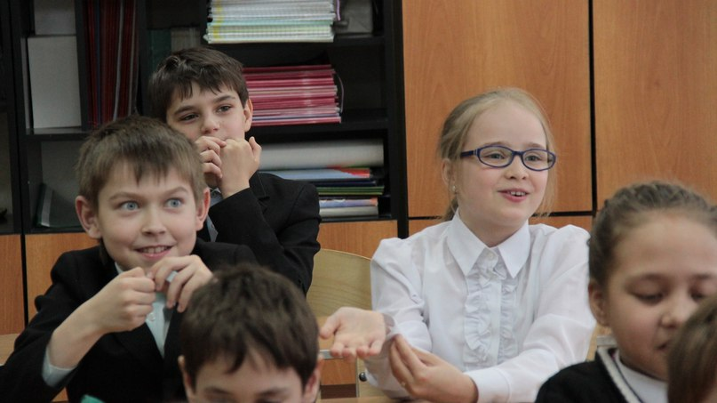

Slide 11
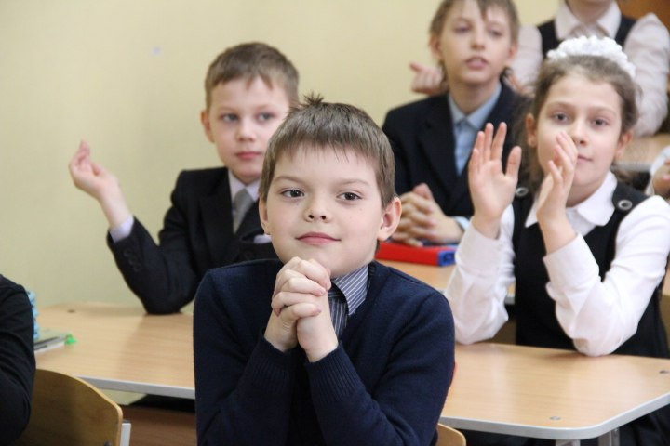

Slide 12
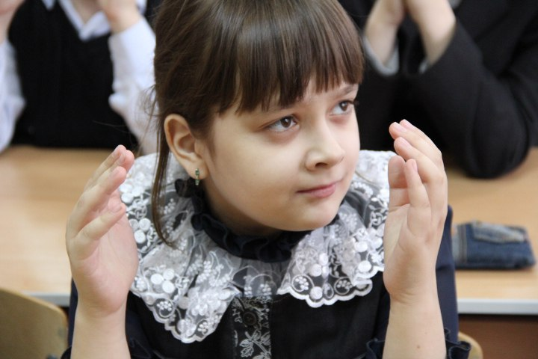

Slide 13
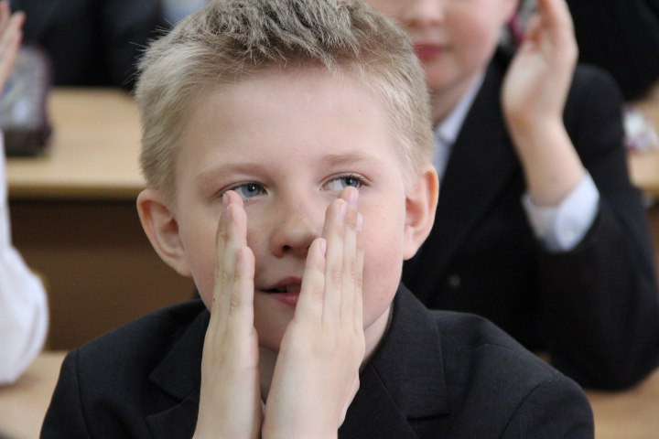

Slide 14
Известный педагог Шалва Александрович Амонашвили сказал:
"Независимо от того, ждут от тебя добро или не ждут его - Твори добро.
Независимо от того, заметят твоё добро или не заметят его - Твори добро.
Независимо от того, принимают твоё добро или отбрасывают его - Твори добро.
Независимо от того, чем будут платить тебе за добро: добром или злом - Твори добро.
Твори добро и ни у кого не спрашивай разрешения,
Ибо никто не властен над твоим добром.»

